Slide 1

GitHub Wiki par
ARDUINO
ATMEGA 328
ARDUINO NANO

Slide 2
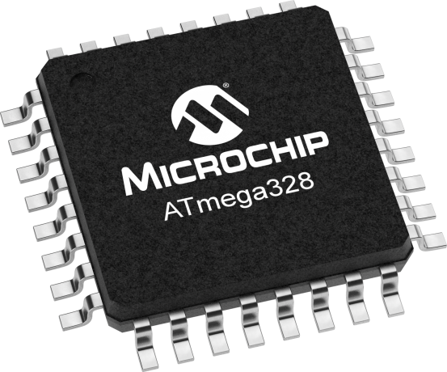

KAS IR ARDUINO ATMEGA328 ARDUINO NANO
Arduino ir atvērta avota elektronikas platforma, kuras pamatā ir ērti lietojama apratūra un programmatūra
ATMEGA 328 ir augstas veiktspējas 8 bitu mikrokontrolieris. 32 savienojum adatas. Zibatmiņa ar iespēju lasīt datus vienlaicīgi rakstot datus. 3 skaitītāji (timers/counters).
Arduino Nano ir maza mikroshēma. Tā ir pilnvērtīga un saderīga ar "maizes dēli(bredboard)" mikroshēma, kas ir balstīta uz ATMEGA 328.

Slide 3
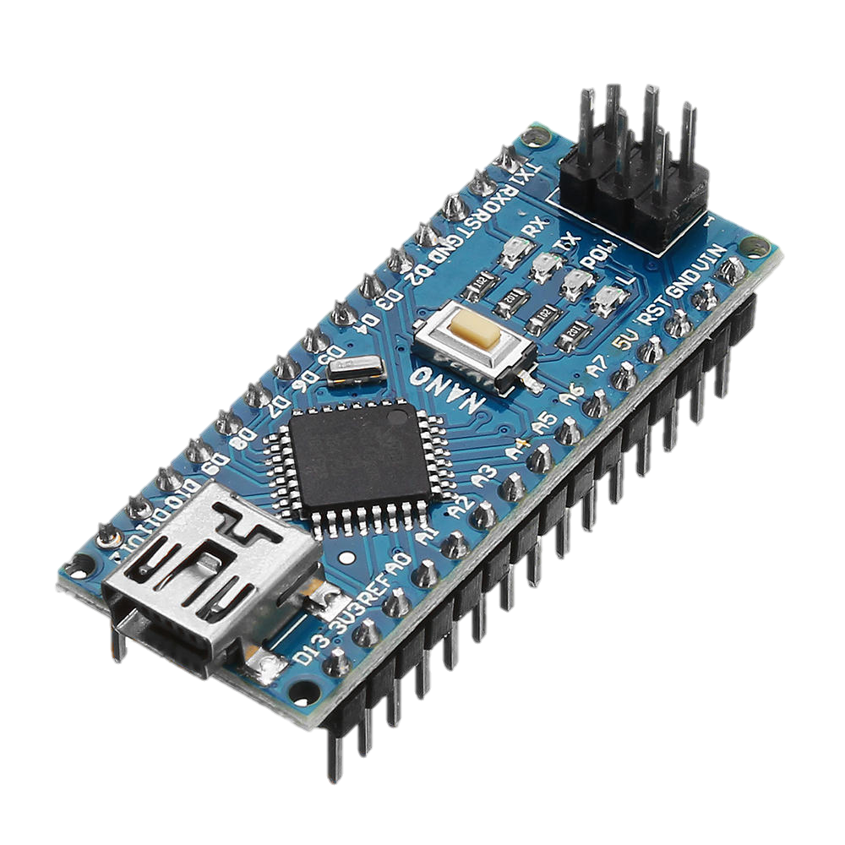
ARDUINO NANO
Arduino Nano ir maza mikroshēma. Tā ir pilnvērtīga un saderīga ar "maizes dēli(bredboard)" mikroshēma, kas ir balstīta uz ATMEGA 328.
Komponenšu sarakst: (https://www.arduino.cc/en/uploads/Main/ArduinoNanoManual23.pdf)
Darbošanās spriegums: 5V
Ienākošais spriegums(ieteicamais): 7-12V
Ienākošais spriegums(min-max): 6-20V
Digitālās I/O pieslēgvietas: 14 (6 no tām piedāvā PWM izvades)
Analogās ievades pieslēgvietas: 8
Līdzstrāvas stiprums katrai I/O pieslēgvietai: 40 mA
Zibatmiņa 32 KB no kuriem 2 KB tiek izmantoti sāknēšanas programmai.
SRAM: 2KB
EEPROM: 1 KB
Taktārums: 16 MHz
Izmēri: 1.8542cm x 4.318cm

Slide 4
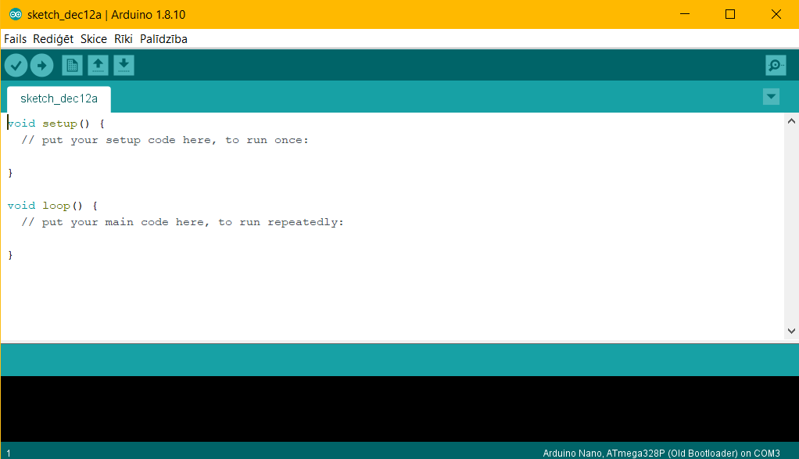
ARDUINO PROGRAMMĒŠANA
Lai programmētu Arduino ir nepieciešama Arduino aplikācija (IDE). Tā ir pieejama gan tiešsaistē, gan bezsaistē.
Bezsaistes versiju var lejupielādēt no Arduino mājaslapas (https://www.arduino.cc/en/Main/Software). Arduino IDE aplikācijā programmas kodu raksta C/C++. Esmu strādājis jau ar Arduino Nano, Arduino IDE un visu kas te aprakstīts.

Slide 5
I/O PIESLĒGVIETAS
I/O apzīmē Input/Output, ievade/izvaade. Input/Output pieslēgvietas izmanto ienākošo un izzejošo signālu izmantošanai. Tie nepieciešami, jo, piemēram, Arduino Nano ir bezjēdzīgs bez tām. Input pieslēgvietas izmanto, lai Arduino uztvertu kādu signālu un to apstrādātu, un tad to apstrādāto signālu var izvadīt attiecīgā Output pieslēgvietā.

Slide 6
Mājaslapas kur meklēt palīdzību
https://www.arduino.cc/ Šeit var atrast visu nepieciešamo par Arduino.

Slide 7
Projekti, ko gribētu izgatavot
Es nezinu vai to var izdarīt ar parasto Arduino, bet (https://www.youtube.com/watch?v=fkVBAcvbrjU). Gribētu automatizēt istabu... Arduino ar google asistentu gaismas kontrolēšanu un žalūzijas Gaismas, kas reaģē ar mūziku. Man jau kas līdzīgs ir, bet ļoti primitīvi.

